Slide 1
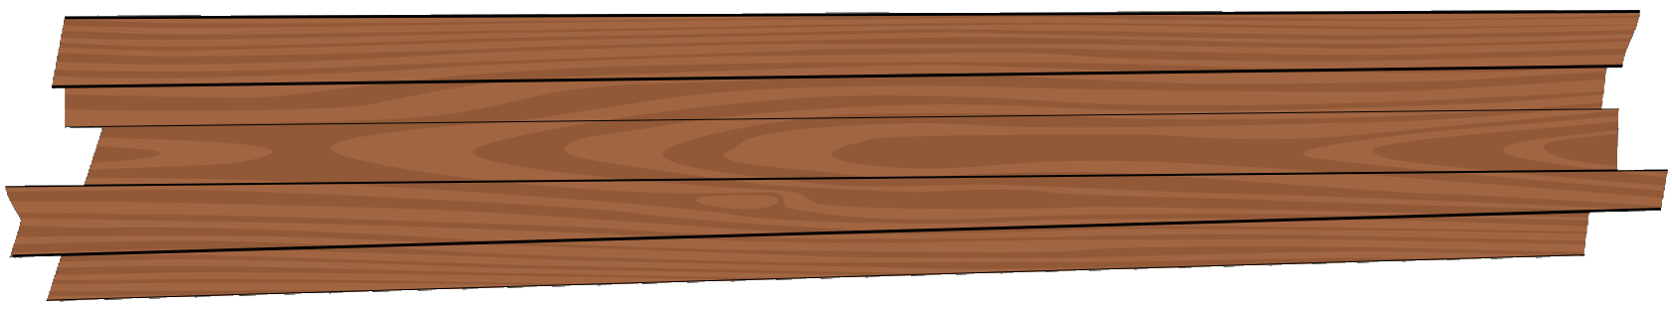
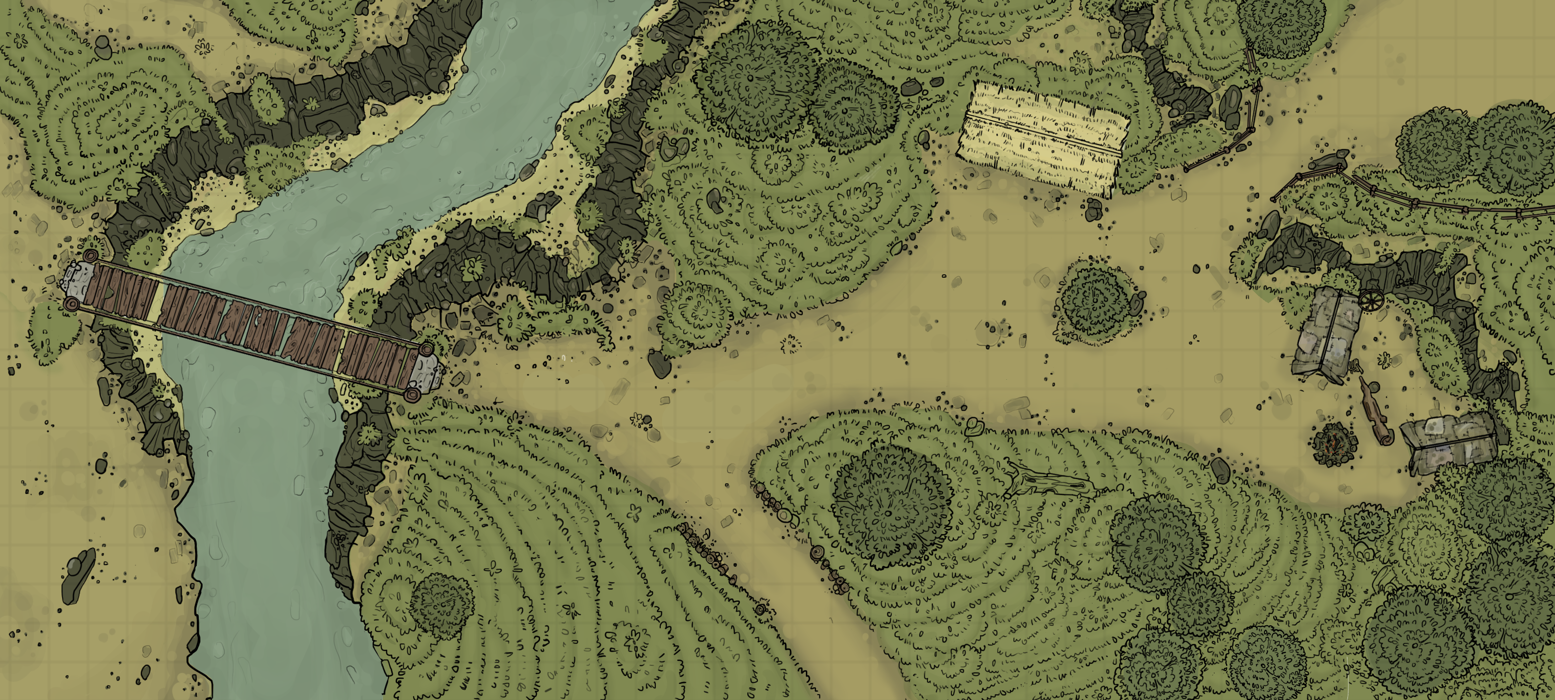
CardGame-Kingdoms
^{C}K^{g}
Spiel Design
Spiel Mechaniken
Umsetzung
Spiel Grafiken
Verlassen

Slide 2
Spiel Design
^{C}K^{g}

Slide 3
Spiel Mechaniken
^{C}K^{g}

Slide 4
Umsetzung
^{C}K^{g}
Ist das der „Code“?
Codestruktur -> anfangen mit Window, das ist unsere Window Klasse -> wir sehen ein leeres Fenster, jetzt fügen wir der Klasse Argumente hinzu und initiieren eine Bild, zack, jetzt fügen wir unseren Batch hinzu, screens, immer großere/s Map/ Netzt aus Klassen

Slide 5
Spiel Grafiken
^{C}K^{g}

